Slide 1
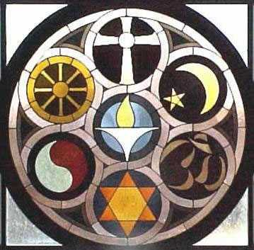
«Основы мировых религиозных культур» Тема: священные сооружения религий мира
Урок-путешествие в 4 классе
Учитель Барыбина Т.В.

Slide 2
Цель и задача урока
Цель нашего урока будет знакомство со священными сооружениями людей разных религиозных культур.
Наша задача, выяснить, что особенное характерно для этих сооружений и что общего в них.
Маршрутный лист
нужно будет заполнить в течение урока.

Slide 3
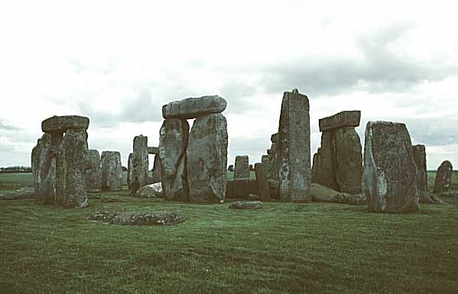
Священные сооружения древности Стоунхендж

Slide 4
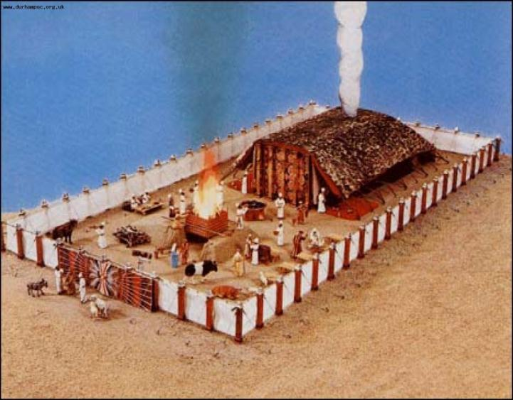
Священные сооружения древности скиния
Скиния

Slide 5
Священные сооружения в иудейской культуре

Slide 6
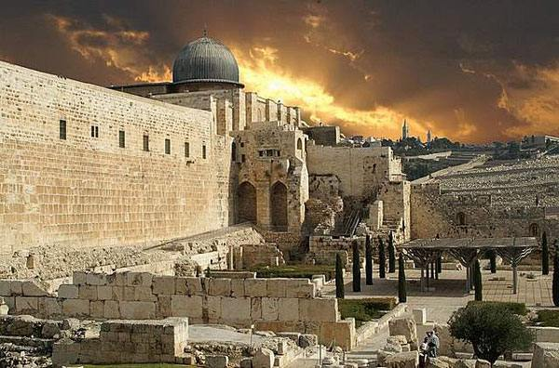
Храм Единого Бога в Иерусалиме

Slide 7
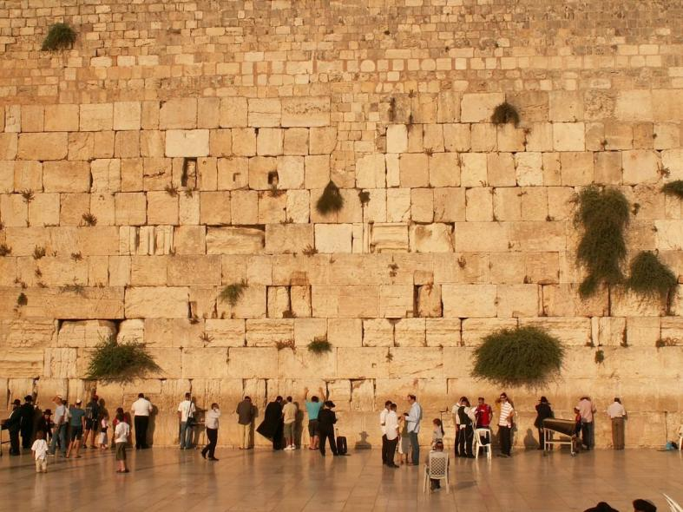
Стена Плача

Slide 8
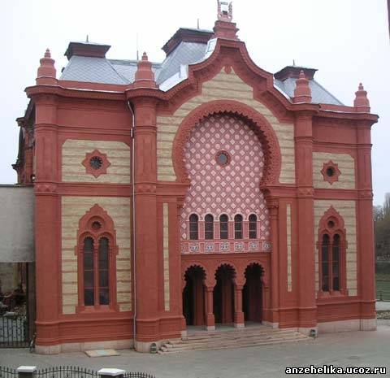
Синагога

Slide 9
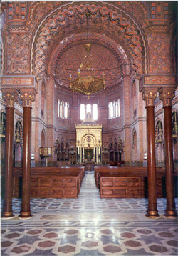
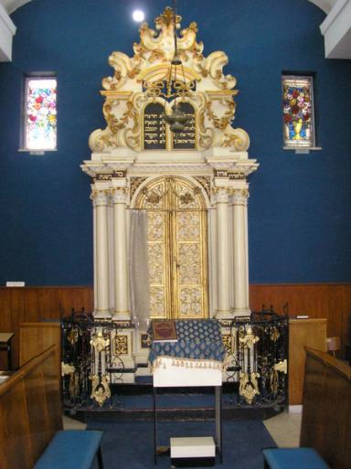
Устройство синагоги

Slide 10
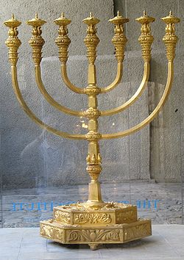
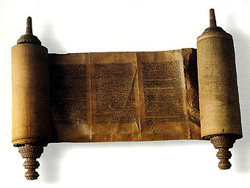
Священные предметы
Менора Тора

Slide 11
Священные сооружения в христианской культуре

Slide 12
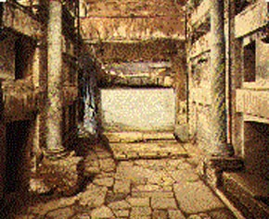
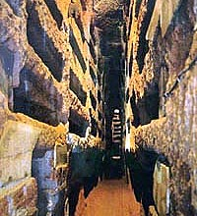
Места совершения богослужений первых христиан - катакомбы

Slide 13
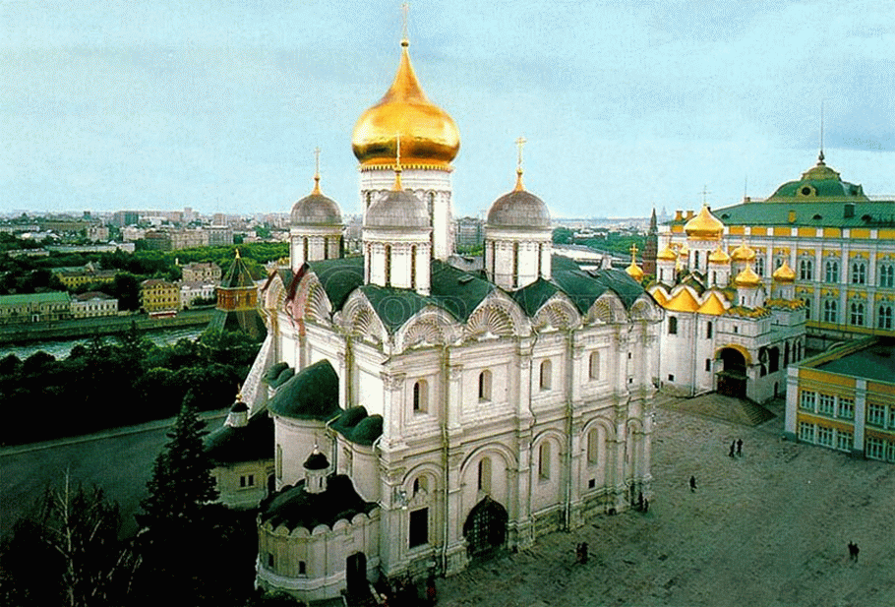
Христианские храмы

Slide 14
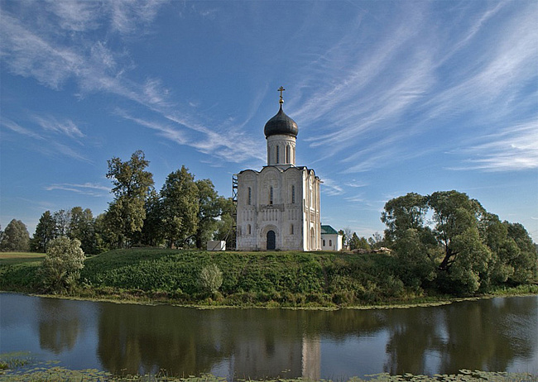
Христианские храмы

Slide 15
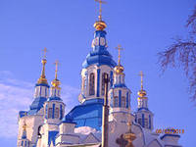
Христианские храмы

Slide 16
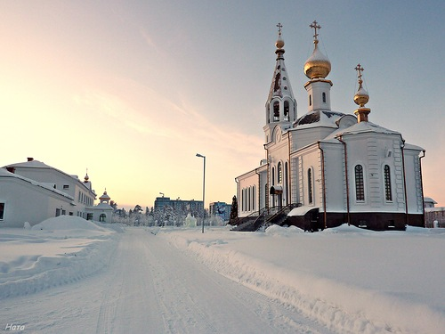
Церковь святителя Николая Мирликийского г. Губкинский

Slide 17
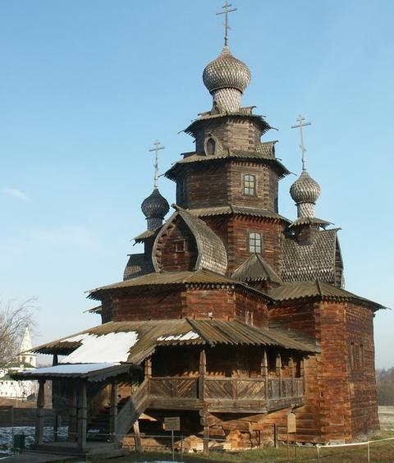
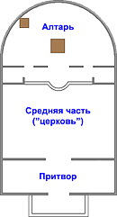
Устройство храма

Slide 18
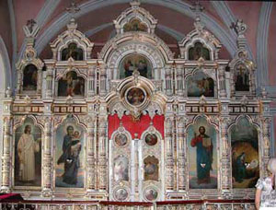
Внутреннее убранство храма - иконостас

Slide 19
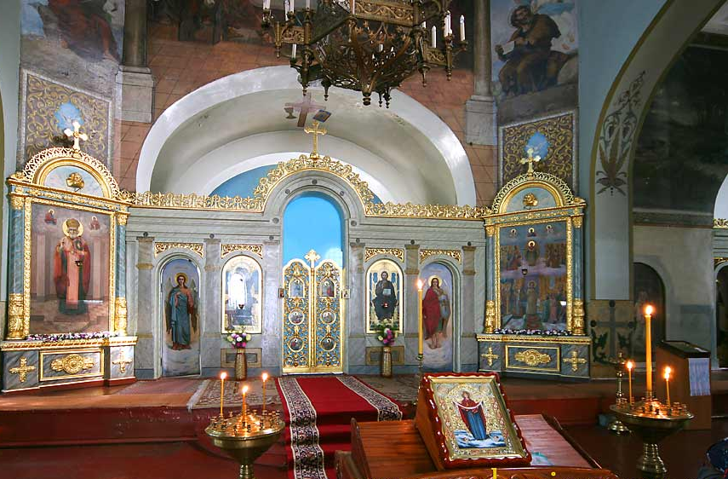
Внутреннее убранство храма - иконостас

Slide 20
Священные сооружения в исламской культуре

Slide 21
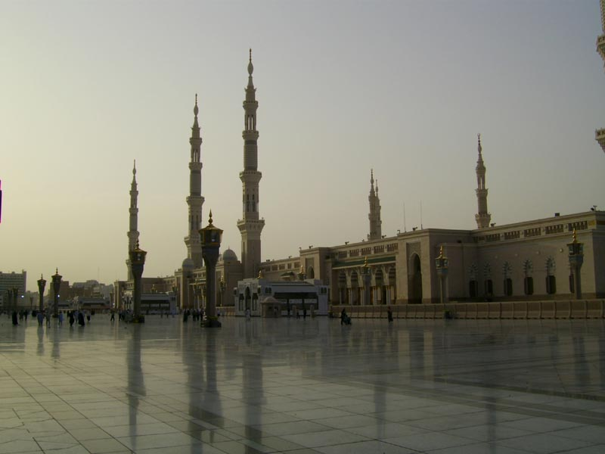
Мечеть пророка в Медине

Slide 22
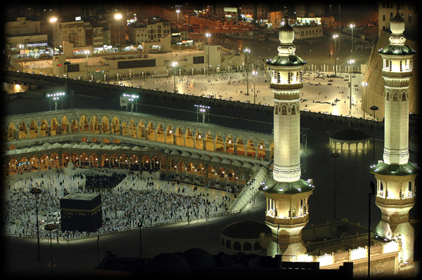
Заповедная мечеть в Мекке

Slide 23
Мечеть в Казани

Slide 24
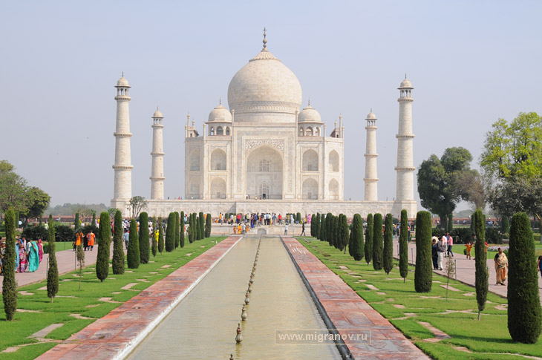
Тадж-Махал – жемчужина Индии

Slide 25
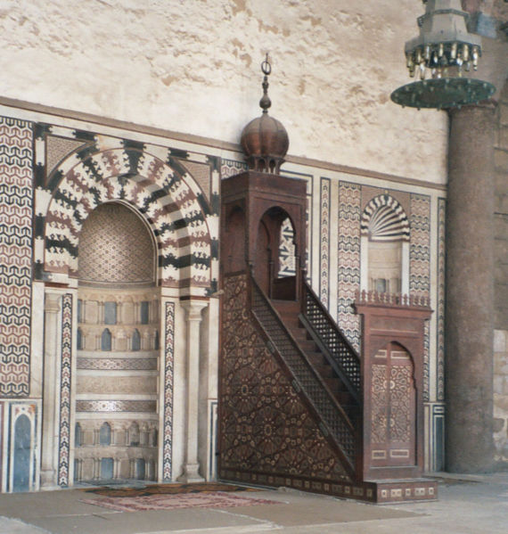
Внутренний вид мечети

Slide 26
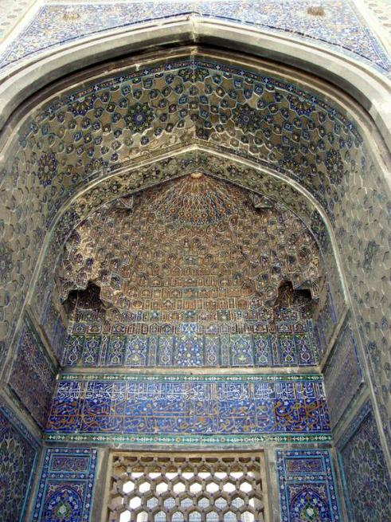
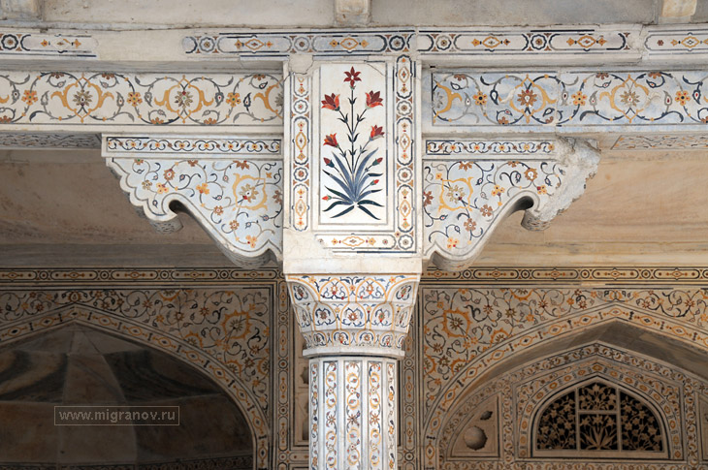
Внутренний вид мечети

Slide 27
Священные сооружения в буддийской культуре

Slide 28
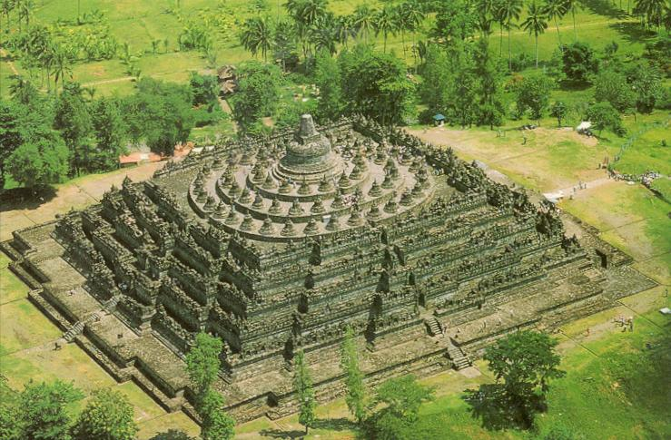
Священное сооружение – ступа

Slide 29
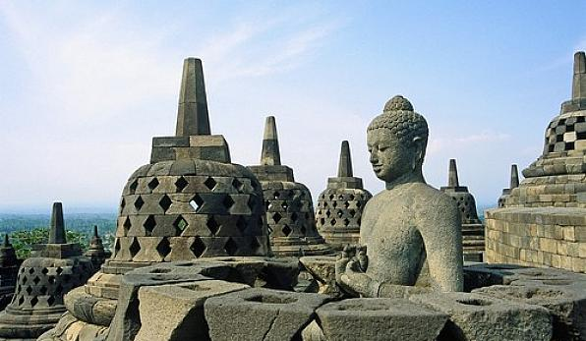
Храмовый комплекс Боробудур

Slide 30
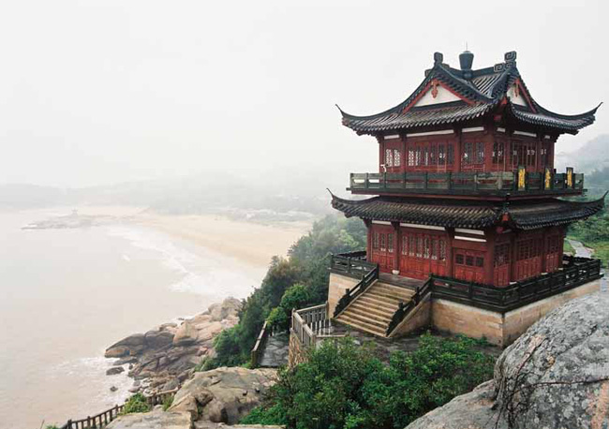
Буддийская пагода

Slide 31
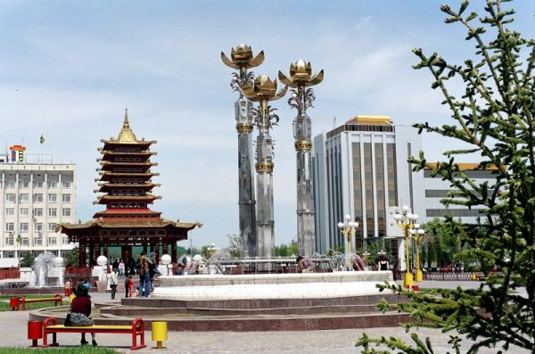
Современная пагода в Калмыкии

Slide 32
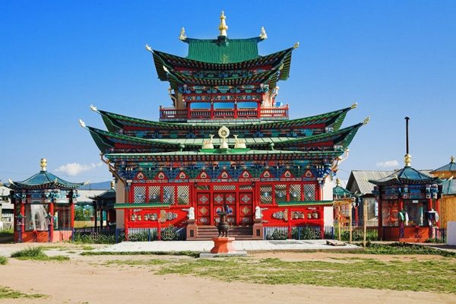
Иволгинский дацан

Slide 33
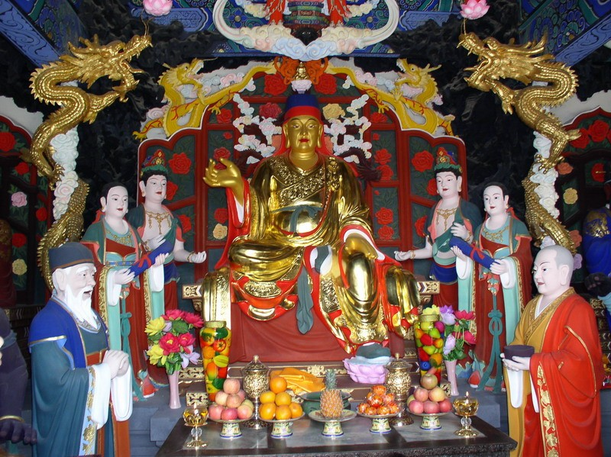
Внутренне убранство пагоды

Slide 34
Священные сооружения религий мира
Иудаизм | Христианство | Ислам | Буддизм
Синагога Тора Менора Скиния Правила поведения | Церковь Иконостас Алтарь Колокольня Правила поведения | Мечеть Минарет Михраб Хауз Правила поведения | Пагода Ступы Алтарь Будда Правила поведения

Slide 35
- Вопросы, на которые мы должны ответить: Что общего у священных сооружений религий мира? Чем они отличаются друг от друга?

Slide 36
1 |  |  | М | Е | Ч | Е | Т | Ь
2 |  | Ц | Е | Р | К | О | В | Ь
3 |  |  |  |  | С | И | Н | А | Г | О | Г | А
4 | П | А | Г | О | Д | А |  | Б | У | Д | Д | А
5 |  |  |  |  |  |  | А | Л | Т | А | Р | Ь
6 |  |  | М | Е | Н | О | Р | А
7 | М | И | Н | А | Р | Е | Т |  | Т | О | Р | А
8 |  |  |  | И | К | О | Н | О | С | Т | А | С
9 |  |  | К | О | Л | О | К | О | Л | Ь | Н | Я
10 |  |  |  |  | С | К | И | Н | И | Я
11 |  | С | Т | У | П | А |  | Х | А | У | З
12 |  |  | М | И | Х | Р | А | Б

Slide 37
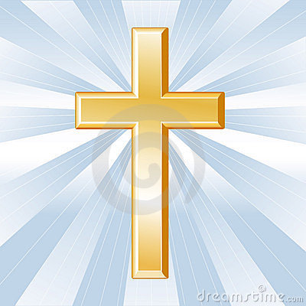
Россия - уникальная страна. В ней проживают люди различных национальностей, которые исповедают практически все религии, существующие в мире

